Slide 1


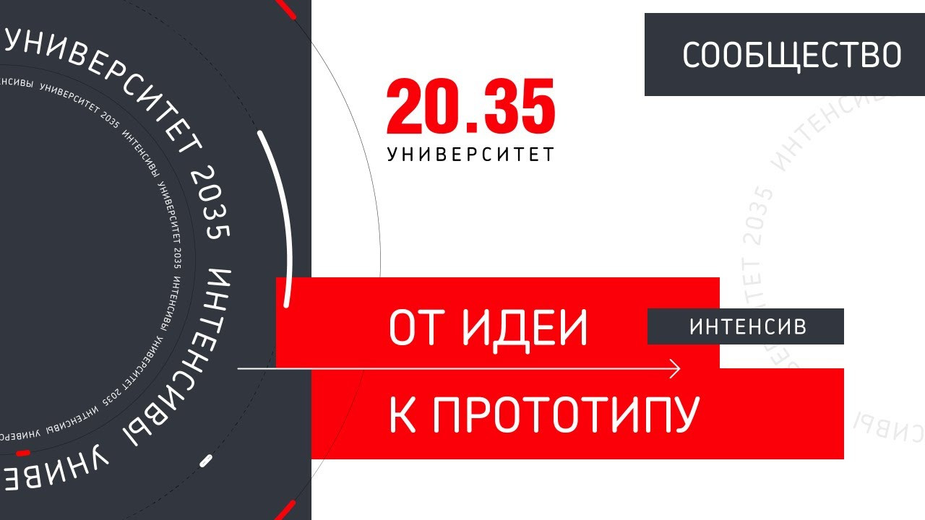



FAST TRACK
АСУРОДЕКСИАН
новое слово в профилактике и лечении тромбозов

Slide 2
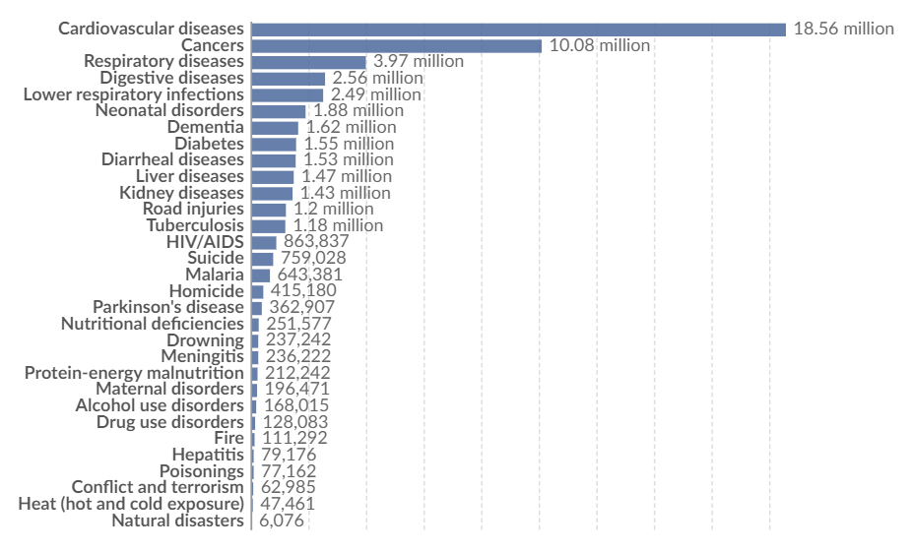
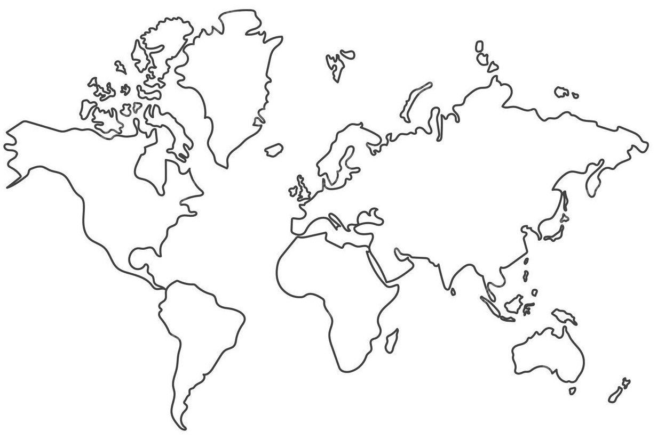
Проблема
Лекарственные препараты, которые сегодня используются для лечения и предотвращения заболеваний сердечно-сосудистой системы, могут вызывать серьезные побочные эффекты. В связи с этим пациенту требуется регулярное медицинское наблюдение и мониторинг анализов крови, что позволит вовремя корректировать дозировку препаратов и снизить риск развития осложнений.
*IHME, Glo*IHME, Global Burden of Disease (2022)
смертность от ССЗ в 2023 году – 18,56 млн чел.

Slide 3
Рынок
Рынок
Лидеры продаж по стоимостному объему (май 2024, DSM Group)
Бренд | Стоимостный объем продаж, млн. | Доля на рынке
Ксарелто | 1357,7 | 1,1%
Эликвис | 1227,1 | 1,0%
Детралекс | 869,6 | 0,7%
Нурофен | 831,2 | 0,7%
Эдарби | 782,4 | 0,6%
*http://www.dsm.ru/marketing/freeinformation/analytic-reports

Slide 4
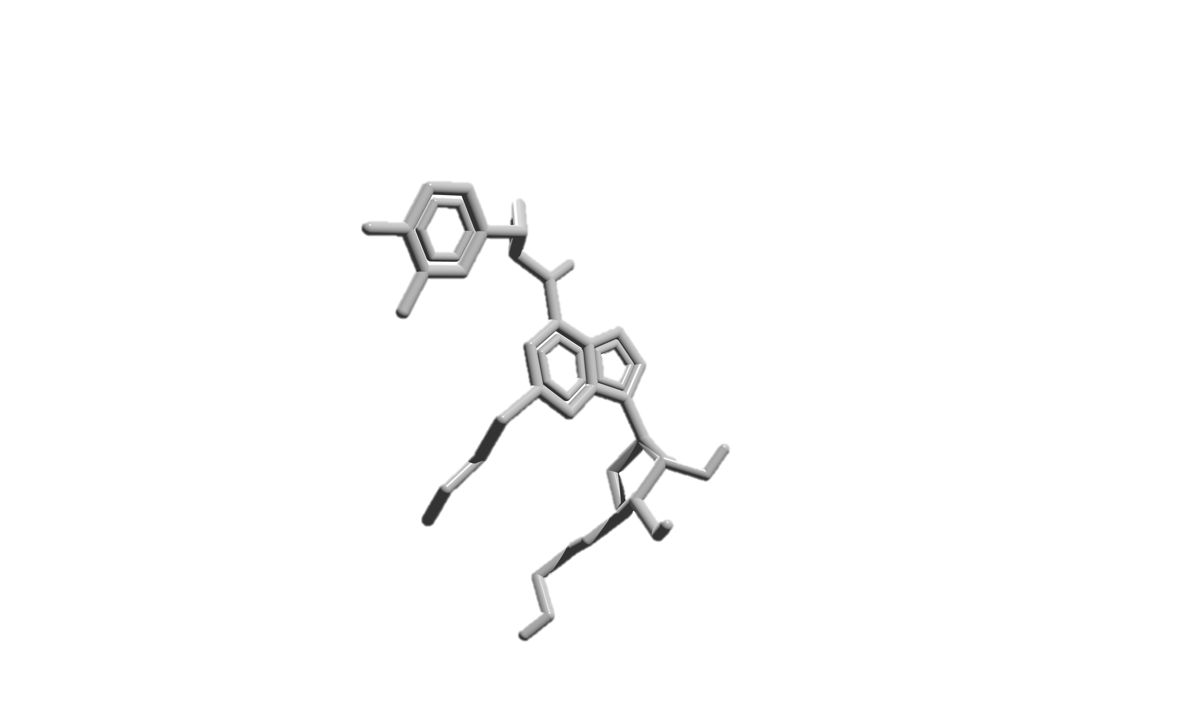
Ценность
простой и доступный синтез
высокий потенциал импортозамещения
большая прибыль с продаж продукта

Slide 5
Продукт/решение
Оригинальное вещество для лечения и профилактики тромбозов при:
атеросклерозе
29,5 % в возрасте 25-64 лет
фибрилляции предсердий
1 % мирового населения
~ 2, 5 млрд. человек во всем мире нуждаются в таком препарате
операциях на коленном суставе
0,1 % по всему миру
протезировании сердечных клапанов
286 тыс. / год
наследственный ангионевротический отек
1:50 тыс.

Slide 6
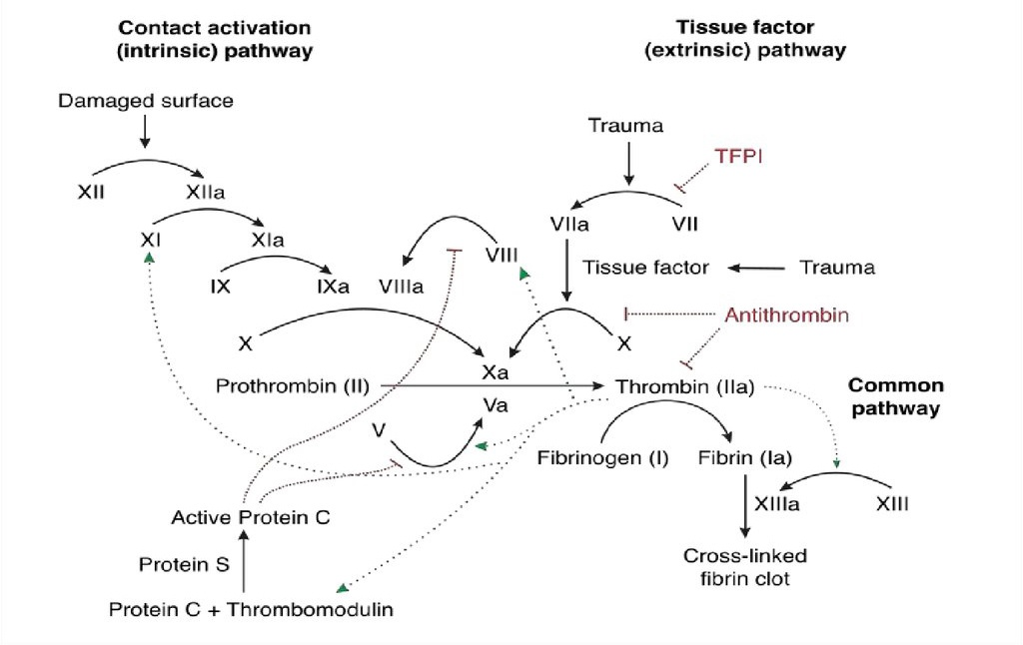
Принцип работы продукта
Принцип работы продукта
Инновационный механизм действия лекарственного препарата заключается в ингибировании XIIa фактора свертывания крови.

Slide 7
Конкуренты
Лекарственный препарат | Отсутствие побочных кровотечений | Лекарственная форма | Страна производителя
Гепарин натрия | ✖ | раствор для в/в и п/к введения | Россия
Апиксабан | ✖ | таблетки | США
Эноксапарин натрия | ✖ | раствор для инъекций | Россия
Варфарин | ✖ | таблетки | Россия
Ривароксабан | ✖ | таблетки | Германия
Асуродексиан | ✔ | таблетки | Россия

Slide 8
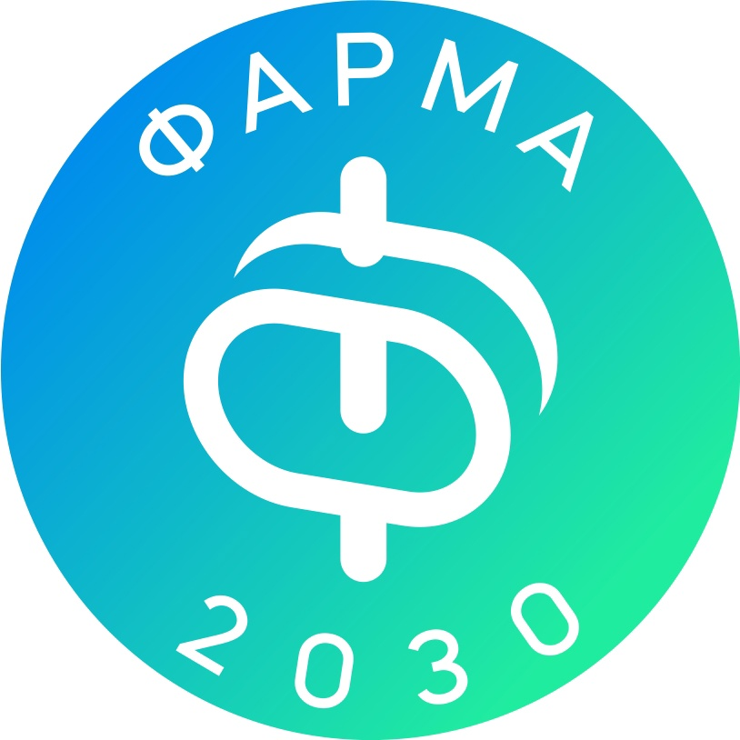
Пользователь
Пользователь
B2B
Потребительский сегмент:
российские фармацевтические компании и фармацевтические компании дружественных стран

Slide 9
Бизнес-модель
Бизнес-модель
синтез лекарственного препарата
проведение доклинических исследований
проведение клинических исследований
получение патента
налоги
ФОТ
продажа лицензии на синтез лекарственного препарата фармацевтическим компаниям
Расходы
Доходы

Slide 10
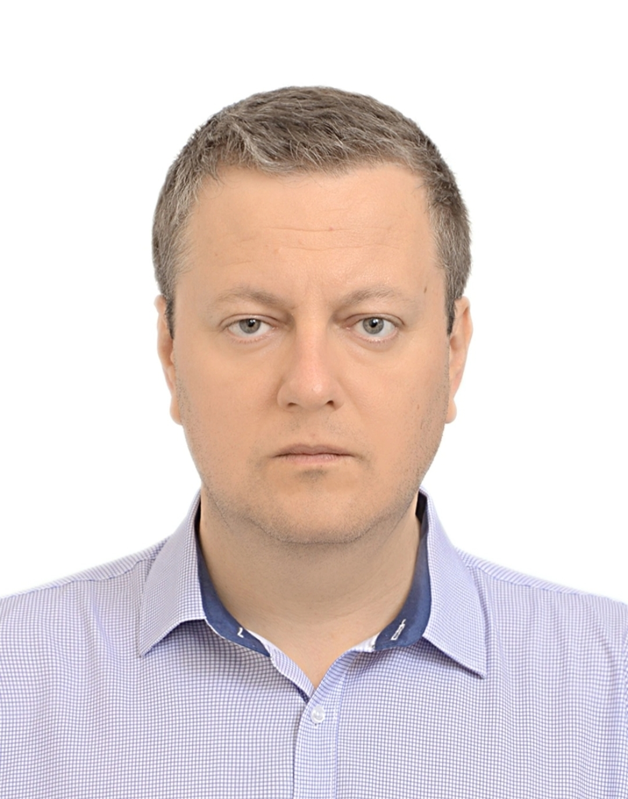
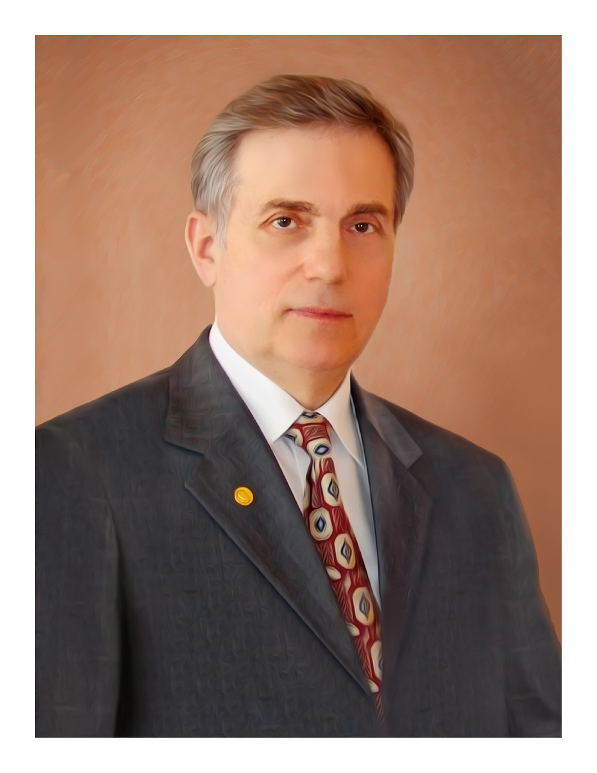
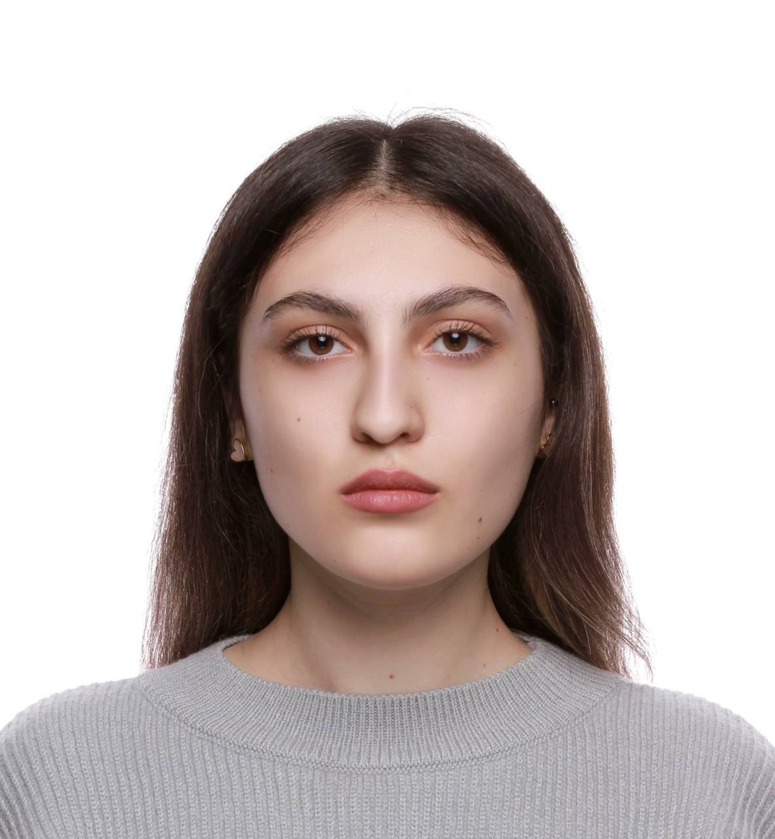
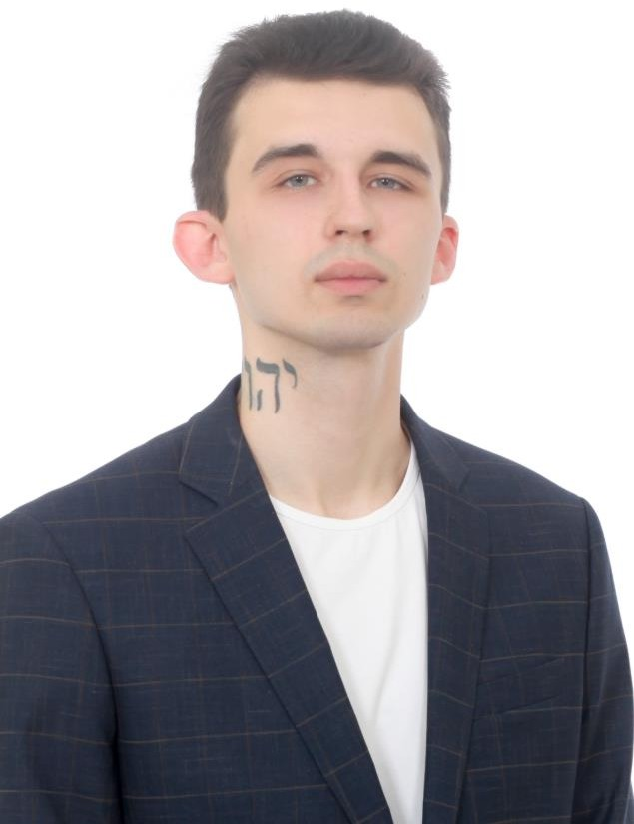
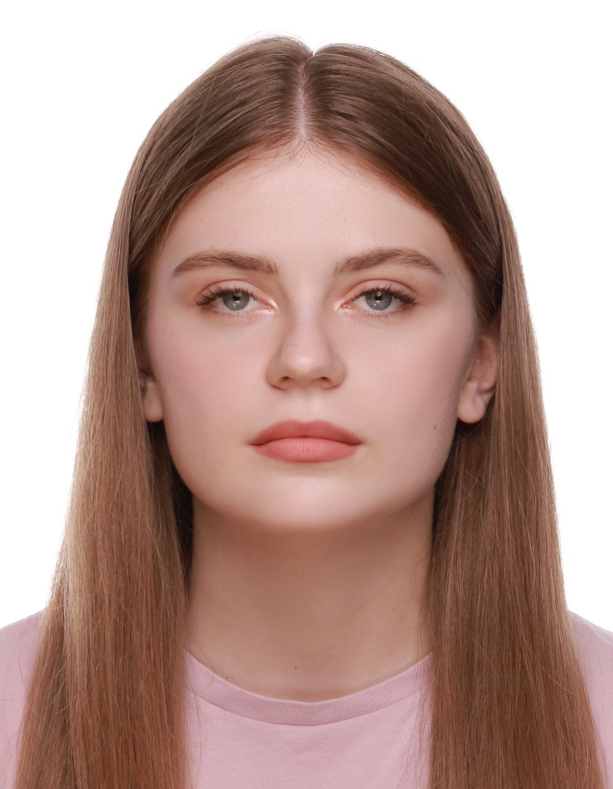
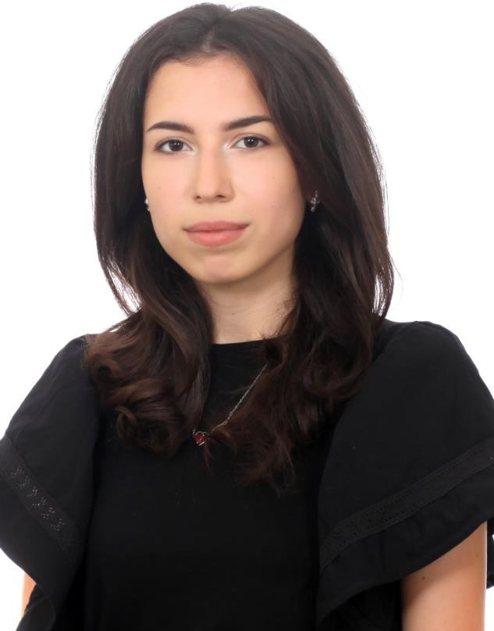
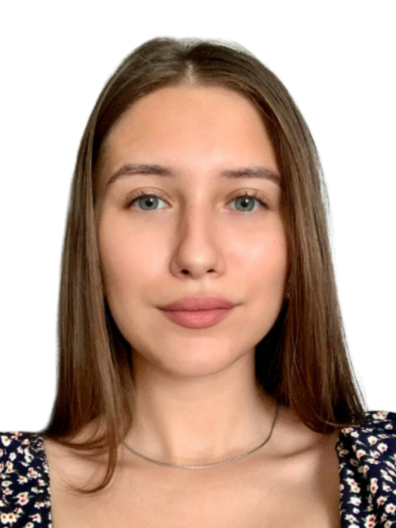
Команда
Команда
Доценко Виктор Викторович
доктор химических наук,, профессор, заведующий кафедрой органической химии и высоких технологий КубГУ
Галенко-Ярошевский Павел Александрович
доктор медицинских наук, член-корреспондент РАН, профессор, заведующий кафедрой фармакологии КубГМУ
Ломсадзе Изабелла Гочевна
фармаколог
Волкова Ольга Александровна
медицинский химик
Циммер Илья Алексеевич
CEO, шеф отдела R&D
Резь Анастасия Витальевна
менеджер
Степанова Анастасия Эдуардовна
CFO, шеф отдела G&A

Slide 11





Партнеры
Акселерационные программы
асуродексиан
FAST TRACK

Slide 12
План работы над проектом
Исследования
in silico
Получение инвестиций
Клинические
исследования
2023
02
2023
2024
09
2026
04
2023
10
2024
04
2026
Синтез лекарственного вещества
Доклинические исследования
Регистрация патента на асуродексиан

Slide 13



Контакты
Контакты
«Вы инвестируете в стартап-проекты, когда хотите что-то доказать, а в Zitrinitas – когда вам нужны результаты вместо доказательств»
zitrinitas@mail.ru
elijah_zimmer

